Slide 2
从隔靴搔痒到探囊取物 SharePoint2010数据访问新特性
OFC304

Slide 3
议程
概述
服务器端数据访问新特性
客户端数据访问新特性
外部数据访问新特性
总结

Slide 4
议程
概述
服务器端数据访问新特性
客户端数据访问新特性
外部数据访问新特性
总结

Slide 5
概述
页面
列表
文档、表单
SharePoint Application
一切皆数据
安全
性能
便捷
数据访问

Slide 6
概述
SharePoint 2003
SharePoint 2007
SharePoint 2010
可扩展的列表
自定义的查询
自动的列表表单
内容类型
跨网站查询
Web Services访问
自定义多表单
增强的查阅项
业务数据目录（BDC）
各模块的全面增强
What’s Waiting for us…

Slide 7
SharePoint 2010 数据访问
Business Connectivity Services
External
Server
服务器端对象模型
LINQ for SharePoint
SharePoint数据平台
服务器场
网站
列表
外部列表
Client
客户端对象模型
REST APIs

Slide 8
议程
概述
服务器端数据访问新特性
客户端数据访问新特性
外部数据访问新特性
总结

Slide 9
外部数据访问
External
Server OM
List Schema
Client OM
SharePoint 2003
SharePoint 2007
SharePoint 2010
没有外部数据访问能力
自己编写
业务数据目录（BDC）
工具辅助
业务连接服务（BCS）
SPD / VS

Slide 10
BCS in 2010
External
Server OM
List Schema
Client OM
Office 客户端
BDC客户端
运行时
脱机离线
操作
数据缓存
开发平台
SharePoint
SPD
开发平台
商务智能
内容管理
协作社交
企业搜索
VS
外部内容类型
BDC
运行时
安全
解决
方案包
内置UI
LOB
Web Service
WCF
Data Base
Web 2.0

Slide 11
外部数据访问
External
Server OM
List Schema
Client OM
PK
BCS（2010）
BDC（2007）
开发工具
SharePoint Designer
Visual Studio
开发工具
BDC Definition Editor
数据连接
外部 → SharePoint
SharePoint → 外部
数据连接
外部 → SharePoint
数据访问
BDC OM
SPList OM
数据访问
BDC OM
界面
内置UI
使用InfoPath定制
界面
内置UI

Slide 12
演 示
通过SharePoint Designer使用外部数据源

Slide 13
相关课程
OFC 203：SharePoint 2010 Business Connectivity Services
——外部业务数据整合利器
涂曙光
11月7日10:50 分会场七
OFC 205：InfoPath 2010 亮剑
——利用InfoPath构建SharePoint应用
侯钟雷
11月7日14:25 分会场九

Slide 14
议程
概述
服务器端数据访问新特性
客户端数据访问新特性
外部数据访问新特性
总结

Slide 15
服务器端数据访问
External
Server OM
List Schema
Client OM
SharePoint 2003
SharePoint 2007
SharePoint 2010
查询其他列表
指定查询字段
支持多选查阅项
隐含支持跨网站查询
支持多栏查阅项
查阅项级联处理
列表级联查询
查阅项字段的演进

Slide 16
演 示
SharePoint 2010 查阅项的增强

Slide 17
服务器端数据访问
External
Server OM
List Schema
Client OM
SharePoint 2003
SharePoint 2007
SharePoint 2010
SPQuery
SPSiteDataQuery
跨网站跨列表查询
SPLinq
封装CAML
列表级联查询
单列表查询
SPMetal
语法极端简化
强类型数据集合
列表查询的演进

Slide 18
昨天的列表查询
External
Server OM
List Schema
Client OM
<Joins>
<Join Type='LEFT'
ListAlias='Customers'>
<Eq>
<FieldRef Name='OrderBy'
RefType='Id'/>
<FieldRef Lists='Customers'
Name='ID'/>
</Eq>
</Join>
<Join Type='LEFT'
ListAlias='Cities'>
<Eq>
<FieldRef List='Customers'
Name='City'
RefType='Id'/>
<FieldRef List='Cities'
Name='ID'/>
</Eq>
</Join>
</Joins>
<ProjectedFields>
<Field Name='CustomerCity'
Type='Lookup'
List='Cities'
ShowField='Title'/>
</ProjectedFields>
<ViewFields>
<FieldRef Name='Title'/>
<FieldRef Name='Amount'/>
</ViewFields>
<Query>
<Where>
<Eq>
<FieldRef Name='CustomerCity'/>
<Value Type='Text'>Beijing</Value>
</Eq>
</Where>
</Query>

Slide 19
今天的列表查询
External
Server OM
List Schema
Client OM
from o in data.Orders
where
o.Customer.City.Title == "Beijing"
select new {
o.Title,
o.Amount
};

Slide 20
演 示
使用LINQ快速进行列表查询

Slide 21
议程
概述
服务器端数据访问新特性
客户端数据访问新特性
外部数据访问新特性
总结

Slide 22
客户端数据访问
External
Server OM
List Schema
Client OM
客户端
客户端访问
特殊的界面应用
脱离了SharePoint服务器的环境
Silverlight
出于安全考虑
不开放服务器端部署权限
JavaScript
外部服务器、Silverlight、JavaScript、WinForm、Console、Office客户端、Services…
特殊的环境应用
WinForm
Office客户端

Slide 23
昨天的客户端数据访问
External
Server OM
List Schema
Client OM
SharePoint数据
服务器端应用
SharePoint API
Web Services
客户端应用

Slide 24
昨天的客户端数据访问
External
Server OM
List Schema
Client OM
Client
Server

Slide 25
昨天的客户端数据访问
External
Server OM
List Schema
Client OM
Client
Web Services
SOAP 协议
XML 分析
Server

Slide 26
今天的客户端数据访问
External
Server OM
List Schema
Client OM
SharePoint数据
服务器端应用
SharePoint API
Web Services
Client.svc
XML
JSON
客户端应用
客户端OM
客户端应用

Slide 27
今天的客户端数据访问
External
Server OM
List Schema
Client OM
Client
Client OM
Server

Slide 28
客户端对象模型
External
Server OM
List Schema
Client OM
适应多种类型客户端
.NET CLR
涵盖多种对象模型
Silverlight CLR
JavaScript
网站
内容类型
列表、列表条目、字段
权限
多种方法
查询
添加
修改
删除

Slide 29
客户端对象模型
External
Server OM
List Schema
Client OM
.NET CLR
Silverlight CLR
JavaScript
Microsoft.SharePoint.Client.dll
Microsoft.SharePoint.Client.Runtime.dll
Microsoft.SharePoint.Client.Silverlight.dll
Microsoft.SharePoint.Client.Silverlight.Runtime.dll
SP.js / SP.debug.js
SP.Core.js / SP.Core.debug.js
SP.Runtime.js / SP.Runtime.debug.js

Slide 30
工作方式和原理
External
Server OM
List Schema
Client OM
客户端
服务器端
构造ClientContext;
命令序列：
命令1;
命令2;
命令3;
context.ExecuteQuery();
Client.svc
依次执行命令序列：
命令1;
命令2;
命令3;
返回结果
XML
处理结果
JSON

Slide 31
演 示
使用客户端对象模型访问SharePoint

Slide 32
议程
概述
服务器端数据访问新特性
客户端数据访问新特性
外部数据访问新特性
总结

Slide 33
总结
SharePoint 2003
SharePoint 2007
SharePoint 2010
可扩展的列表
自定义的查询
自动的列表表单
内容类型
跨网站查询
Web Services访问
自定义多表单
增强的查阅项
业务数据目录（BDC）
业务连接服务（BCS）
增强的列表能力
LINQ to SharePoint
便捷的客户端对象模型

Slide 34
总结
2001
2003
2007
2010
What's Next?

Slide 35
疑问和解答

Slide 36
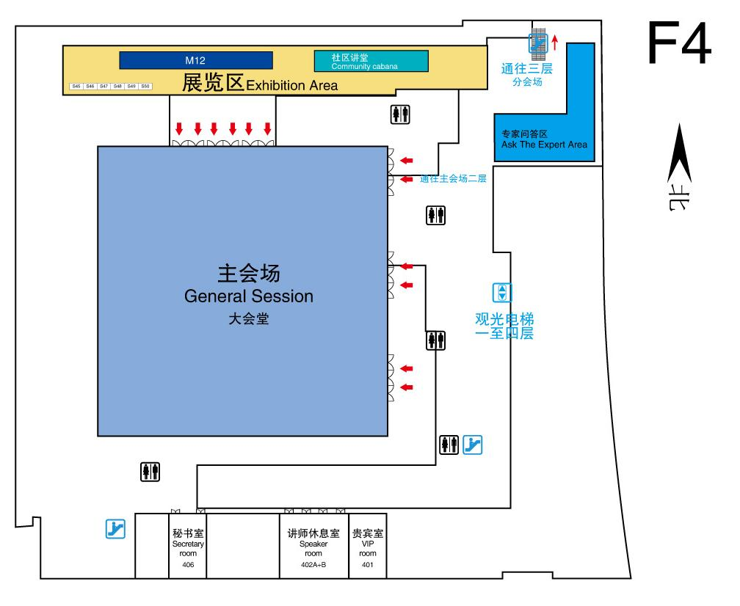
专家问答区 (F4) 本课程结束后，我将在接下来的70分钟内于4层专家问答区与您交流答疑

